Slide 1

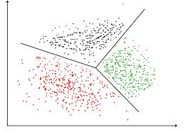
INTELIGÊNCIA ARTIFICIAL
Agrupamento (Clustering): Fundamentos

Slide 2
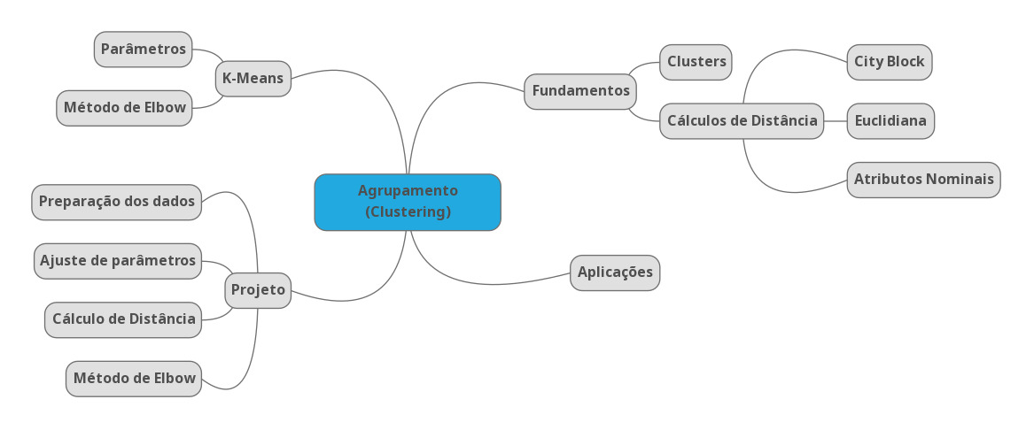
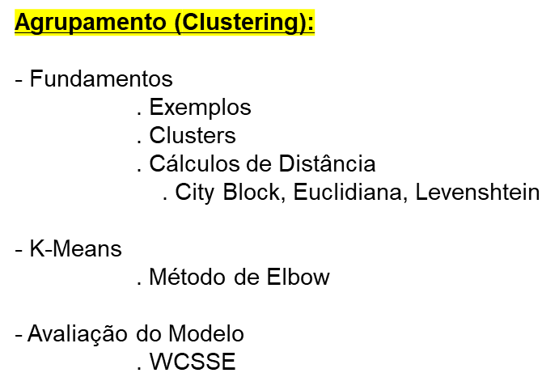
UA06: Mapa Mental

Slide 3
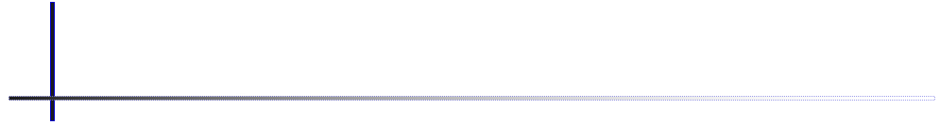
Exemplos de Aplicações
No Marketing, pode ajudar a descobrir grupos de clientes (segmentação de mercado) de forma a ajudar na construção de planos de marketing dirigidos (mala direta, por exemplo);
Em Processamento de Imagens, identificação de áreas de uso similar: mata, zona urbana, etc;
Em seguros, identificação de grupos de clientes com alto índice de de sinistros;
Em Redes sociais, por meio da identificação de padrões de relacionamentos;
Segurança da informação, podemos agrupar e-mails, separando os considerados “problemáticos”.

Slide 4
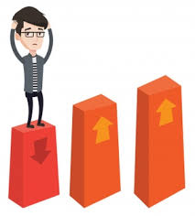
Um Exemplo na área de Mktg (1)
Márcia Motta é a Gerente de Marketing da Mota & Alves Editora, uma grande editora de livros nacionais e importados. A M&A lançou um nova linha de livros de idiomas no mercado.
A nova linha de produtos lançada inicialmente em algumas de suas unidades no nordeste norte americano, fazendo uso de campanhas publicitárias, não obteve o sucesso esperado!
Mas tem uma grande vantagem: tem dados!!

Slide 5

Um Exemplo na área de Mktg (2)
Márcia está interessada em analisar estes dados para determinar quais serão os investimentos nas próximas campanhas para Publicidade!
Com base nas informações fornecidas gostaríamos responder as seguintes questões:
Quais os clientes mais rentáveis?
Quais os clientes que compram financiado?
Quais os clientes que olhem e não compram?

Slide 6
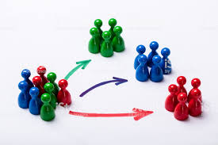

Agrupamento (1)
Agrupamento, com base em features (atributos) desejáveis!

Slide 7
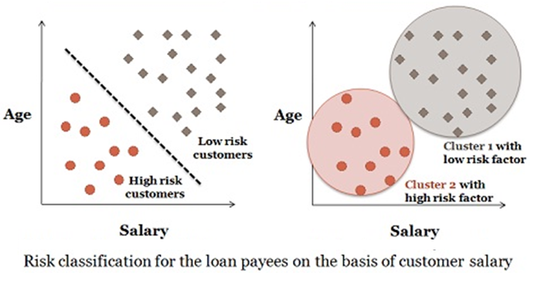
Agrupamento (2)
Classificação x Agrupamento
Classificação/Regressão: já sabemos as classes, portanto, Classificação Supervisionada
Clustering: não sabemos as classes e as instâncias são agrupadas com base em suas features, portanto, Classificação Não Supervisionada! Cada grupo pode receber um rótulo (nome) dado por um Especialista do domínio!

Slide 8
Agrupamento (3)
A tarefa de Agrupamento (Clustering) talvez seja uma das mais complexas, em se tratando de Data Science, pois envolve as áreas de estatística e geometria, por exemplo.
Uma importante parte da construção de clusters (agrupamentos) é relacionada com o cálculo de medidas de distâncias de similaridade (relações entre os pontos da base de dados) e dissimilaridade (relações baseadas nas diferenças entre esses pontos).
As medidas de distância são fundamentais em termos de clusters seja no seu custo computacional, complexidade e representação gráfica para análise, a qual, dependendo da medida de distância utilizada pode apresentar mudanças significativas em termos de identificação de outliers (grupos de exceções), formato dos clusters na camada de apresentação, e até mesmo na formação de vizinhanças entre os grupos de pontos de dados. Elementos de um grupo são similares!

Slide 9
Cálculo de Distância (1)
Para qualquer algoritmo de Agrupamento (Clustering), a distância é o método mais natural para dados numéricos!
Valores pequenos indicam maior similaridade
Principais métricas de distância: Euclidiana e Manhatan (CityBlock)
Não funciona bem para dados não numéricos, quando usados no agrupamento. Qual a distância entre “Masculino” e “Feminino” ?

Slide 10
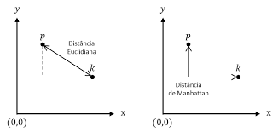
Cálculo de Distância (2)
Distância Euclidiana vs. Distância Manhattan (City Block)
Realizando uma analogia entre a diferença entre essas duas medidas:
Vamos imaginar uma a rota de GPS para dois veículos, uma para um carro e outra para um helicóptero:
A Distância Euclidiana seria o segmento de uma reta na qual indicaria uma possível rota de helicóptero (na qual não haveria preocupação com as ruas já que é um veículo aéreo, e geometricamente seria a hipotenusa de um triângulo).
A Distância Manhattan (City Block), por sua vez, seria um segmento de retas tanto na vertical quanto na horizontal, semelhante a uma rota de carro (já que esse obedece o sentido das ruas, e devido à esse comportamento essa medida de distância é também conhecida como City Block) - geometricamente seria a soma dos catetos.

Slide 11
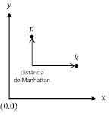
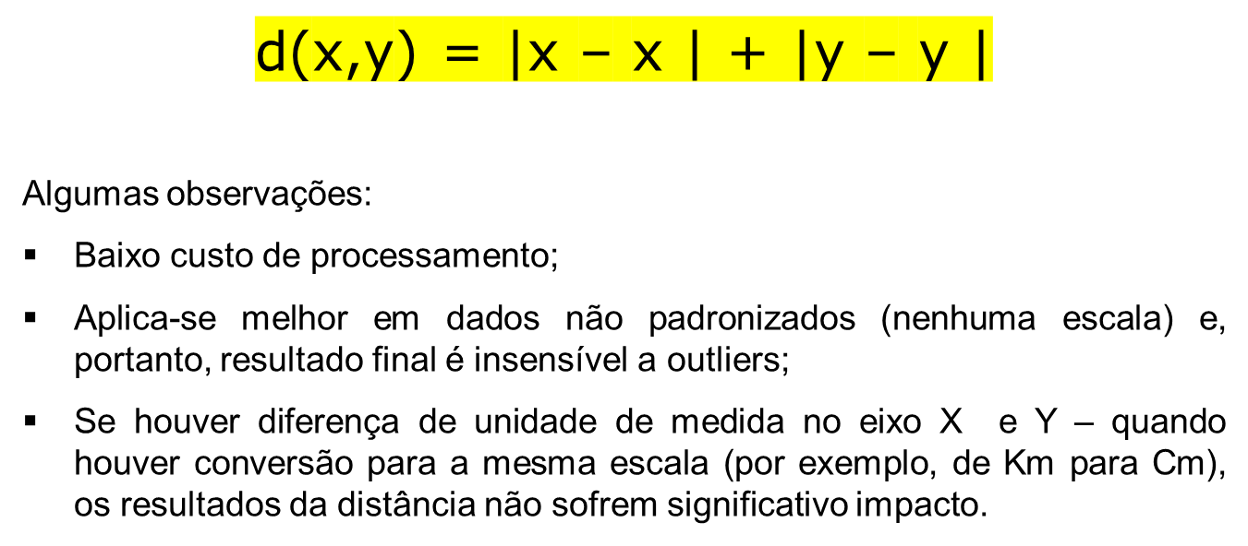
Cálculo de Distância (3)
Distância Manhattan (City Block):

Slide 12
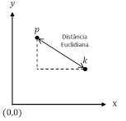
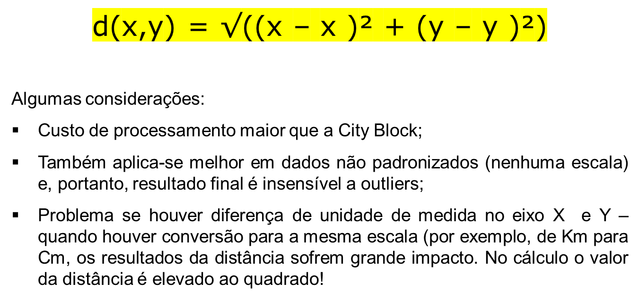
Cálculo de Distância (4)
Distância Euclidiana:

Slide 13
Cálculo de Distância (5)
Normalização (1):
Considerando a distância Euclidiana, mais utilizada nas aplicações, um problema ocorre quando um dos atributos assume valores em um intervalo relativamente grande, podendo se sobrepor aos demais atributos!
Por exemplo, se uma aplicação tem apenas dois atributos A e B e A varia entre 1 e 1000 e B entre 1 e 10, então a influência de B na função de distância irá se sobrepor pela influência de A!
Portanto, as distâncias são frequentemente normalizadas dividindo a distância de cada atributo pelo intervalo de variação (i.e. diferença entre valores máximo e mínimo) daquele atributo..
Assim, a distância para cada atributo é normalizada para o intervalo [0,1]

Slide 14
Cálculo de Distância (6)
Normalização (2):
De forma a evitar ruídos, é também comum:
Dividir pelo desvio-padrão ao invés do intervalo ou “cortar” o intervalo por meio da remoção de uma pequena porcentagem (e.g. 5%) dos maiores e menores valores daquele atributo e somente então definir o intervalo com os dados remanescentes.
Também é possível mapear qualquer valor fora do intervalo para os valores mínimo ou máximo para evitar valores normalizados fora do intervalo [0,1].
Conhecimento do domínio pode frequentemente ser utilizado para decidir qual método é mais apropriado!

Slide 15
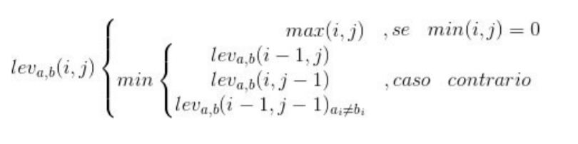
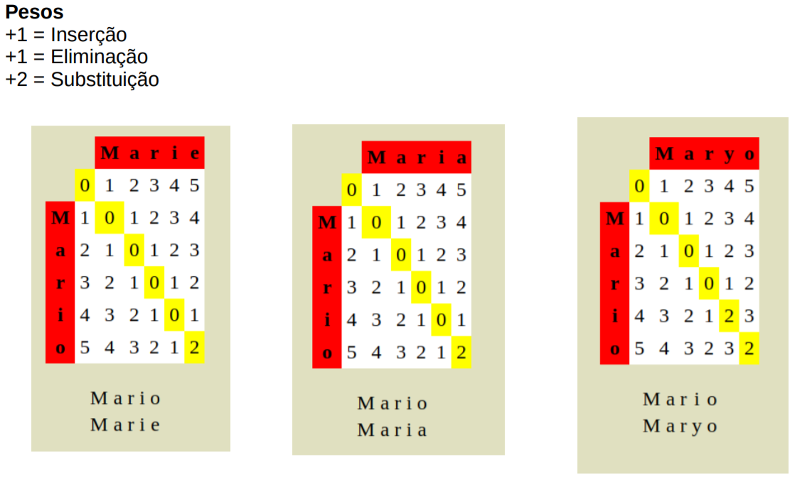
Cálculo de Distância (7)
Para atributos Nominais – analisando duas Strings (cadeias de caracteres) – Distância de Levenshtein:

Slide 16
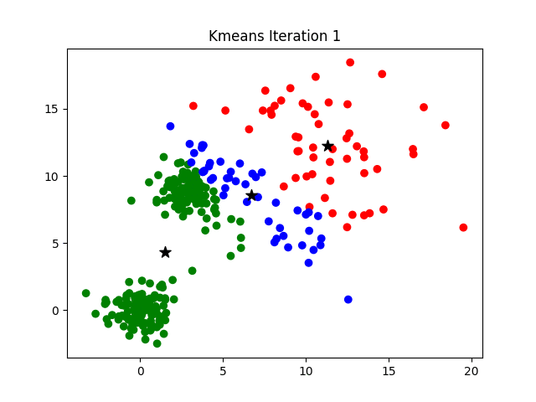
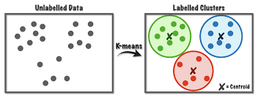

K-Means (K-Médias) (1)
A Simple K-Means (M-Médias Simples) é um dos principais algoritmos de Agrupamento (Clustering) na área de Data Science.
Também é denominado como Algoritmo de Lloyd.

Slide 17
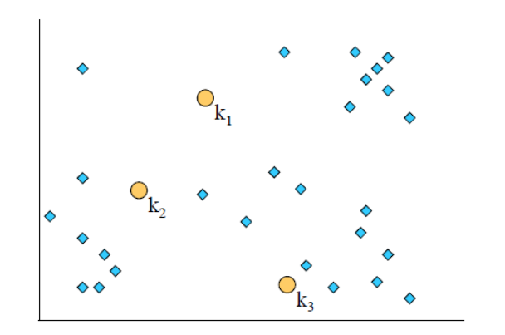
K-Means (K-Médias) (2)
O algoritmo é baseado no conceito de Centroides, ou seja, os pontos “centrais” de cada grupo, usando uma média calculada!
Mas, a inicialização dos valores dos Centroides podem ser aleatórios (randômico) ou, então, gerados segundo uma heurística própria.
Cada valor de K no gráfico, k1, k2 e k3 são propostas iniciais de Centroides de Clusters !!

Slide 18
K-Means (K-Médias) (3)
A seguir o passos dos Algoritmo Simple K-Means:
1. Definição do valor de K (quantidade de clusters) – veremos isso com cuidado mais adiante! Por enquanto, vamos escolher k=3
2. Inicialização dos centroides, com base em um método randômico ou heurístico para sua obtenção. No exemplo, k=3 !
Cada valor de K no gráfico, k1, k2 e k3 são propostas iniciais de Centroides de Clusters !!

Slide 19
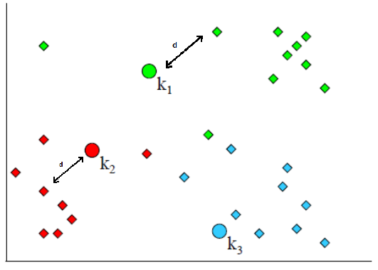
K-Means (K-Médias) (4)
A seguir o passos dos Algoritmo Simple K-Means (cont.):
3. Calcular a distância, de cada ponto de dados em relação a cada centroide de cluster! Em seguida, associar cada ponto ao centroide de cluster que estiver mais perto!
No nosso caso, os pontos de dados foram atribuídos, representativamente pelas cores vermelho, verde e azul.

Slide 20
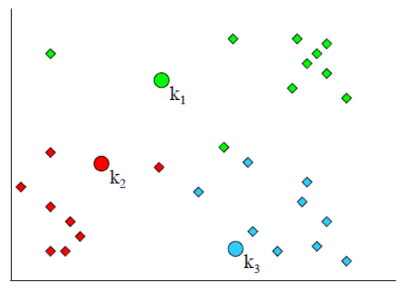
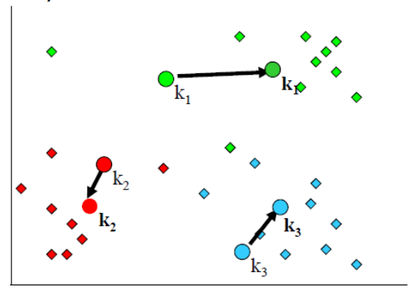
K-Means (K-Médias) (5)
A seguir o passos dos Algoritmo Simple K-Means (cont.):
4. Atualização do valor do Centroide: nesse passo, os Centroides são recalculados tomando-se a média de todos os pontos de um determinado Cluster.
Antes
Após atualização..

Slide 21
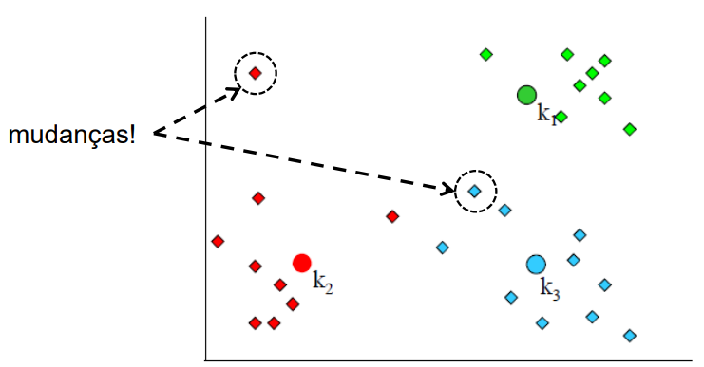
K-Means (K-Médias) (6)
A seguir o passos dos Algoritmo Simple K-Means (cont.):
5. Reatribuição dos pontos de dados aos novos clusters calculados (centroides mais próximos).
Antes
Após atualização..

Slide 22
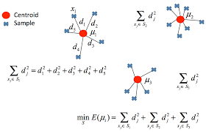
K-Means (K-Médias) (7)
A seguir o passos dos Algoritmo Simple K-Means (cont.):
6. Volta para o Passo 3, até que um critério de parada seja atingido, ou seja, que a soma das distâncias seja minimizada ou um número máximo de iterações seja atingido.
Importante objetivo: minimizar a soma geral das distâncias (total de erros quadráticos) !!
Nota:
Trata-se da soma de distâncias intraclusters!!
WCSSE:
Within Cluster Sum of Squares Errors

Slide 23
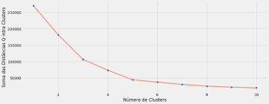
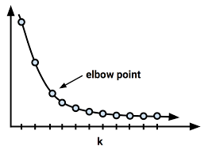
Método de Elbow
Como dito anteriormente, o objetivo de um algoritmo de Agrupamento (Clustering) é encontrar grupos de dados, dado uma quantidade de grupos representados por uma variável K !
O valor de K é obtido pelo método de Elbow:
  Basicamente, a ideia é identificar em que ponto (ou quantidade de clusters) a soma de total de erros quadráticos, dentro de cada cluster, muda de tendência para uma queda drástica (“ponto do cotovelo”).
  Também faz-se importante levar em consideração a regra de negócio ou o significado dos clusters gerados, se fazem sentido para o Analista de Dados ou Analista de Negócio.
Valor de k = 3
1 2 3 4 5 6

Slide 24
Links interessantes
https://minerandodados.com.br/analise-e-agrupamento-de-clientes-com-machine-learning-k-means/

